Slide 1
交往习俗与文化
2026/01/26
汇报人: Saule Anuarkyzy

Slide 2
目录
见面寒暄
宴请招待
01
02
CONTENTS
馈赠礼物
打电话
03
04

Slide 3
见面寒暄
01

Slide 4
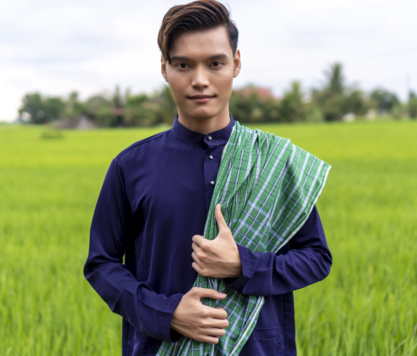
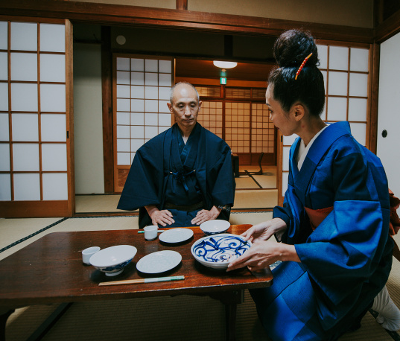

常见问候语
饮食问候型
健康关怀型
天气寒暄型
在中国，见面常问“吃了吗？”，这源于农耕社会对温饱的重视，如邻居晨间相遇，多以此开启对话拉近距离。
日本传统问候语“お元気ですか？”（您还好吗？），常见于同事或朋友间，体现对对方身体状况的日常关怀。
英国绅士见面常以天气为话题，如“今天天气不错，不是吗？”，成为打破沉默、建立友好氛围的经典方式。

Slide 5

寒暄话题选择
天气与环境
饮食与特产
节日与庆典
见面时聊天气是全球通用安全话题，如英国人常以“今天天气真不错”开启对话，既轻松又不易冒犯对方。
去外地拜访客户时，可聊当地美食，如到成都提“火锅”，到广州说“早茶”，能快速拉近距离增进了解。
遇到传统节日前见面，可聊节日安排，如春节前问“年货备齐了吗”，中秋时说“准备和家人赏月吗”。

Slide 6
宴请招待
02

Slide 7



请客流程
确定宴请规格
发出邀请通知
安排座次礼仪
根据宴请目的确定规格，如商务宴请可选高端酒店，如北京国贸大酒店；家宴则可选择温馨的私房菜馆，体现不同场合的礼仪需求。
提前3-5天发出邀请，可通过电话或请柬，说明时间、地点和着装要求，如“下周六晚6点在‘老上海本帮菜’为您接风，着便装即可”。
遵循“面门为上、以右为尊”原则，主宾坐主人右侧，如商务宴请中，客户领导坐主位右侧，体现对宾客的尊重。

Slide 8
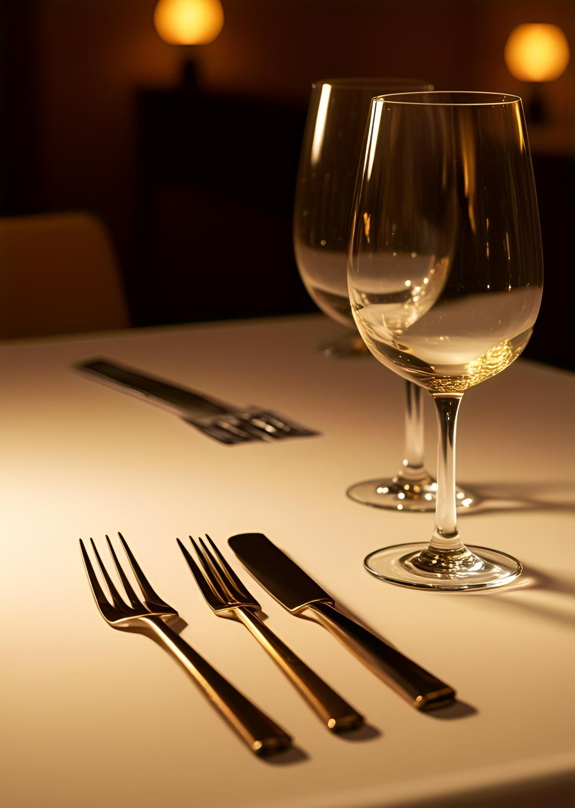
用餐礼仪
座次安排
中式宴请以右为尊，主宾坐于主人右侧，如商务宴请中客户代表通常坐此位，体现对宾客的尊重。
餐具使用
中餐用筷需避免插在饭中（似祭祀），西餐刀叉由外向内取用，如吃牛排时左手持叉固定、右手持刀切割。
敬酒礼仪
中式宴会上，晚辈或下级需先向长辈或上级敬酒，碰杯时杯沿低于对方，如商务宴请中下属向领导敬酒的常见做法。

Slide 9
馈赠礼物
03

Slide 10
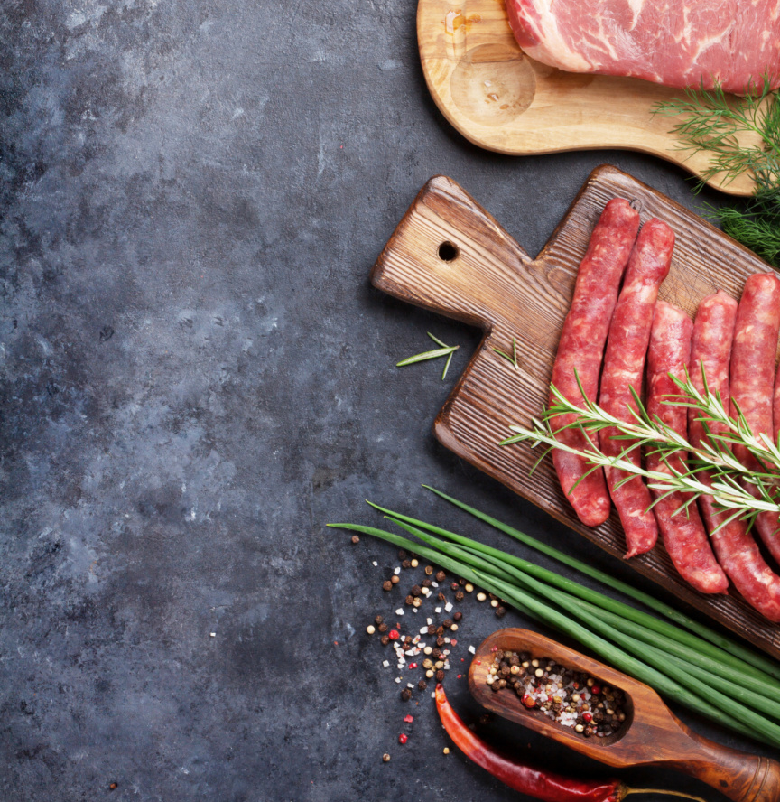
礼物选择原则
尊重文化禁忌
向伊斯兰国家友人赠礼需避免猪肉制品与酒精，如中东地区常用椰枣礼盒替代，符合其饮食禁忌。
贴合受赠者需求
日本商务往来中常赠送实用文具，如三菱UMN-152中性笔，既显专业又符合对方日常办公需求。
注重场合适配性
中国传统婚礼中，亲友多赠送红色包装的现金红包，金额常为偶数如600元，寓意吉祥顺遂。

Slide 11
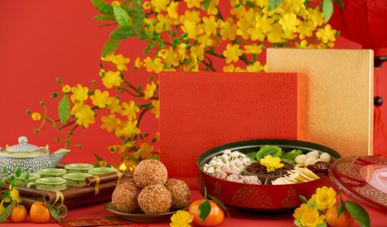
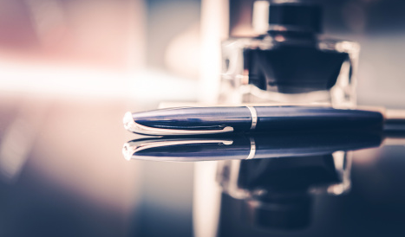
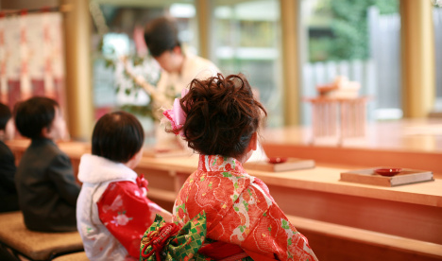
送礼时机与方式
人生重要节点送礼
日本在“七五三”节，父母会为3、5、7岁孩子送礼，男孩送武士刀模型，女孩送和服，祈求健康成长。
传统节日送礼
商务交往送礼
中国春节时，人们常赠送茶叶、糕点等礼品，晚辈向长辈拜年时送红包，寓意祝福与敬意，如广东地区流行送“利是”。
商务活动中，初次合作可送定制钢笔，如德国万宝龙钢笔，既显专业又表达长期合作意愿，避免送钟表等忌讳物品。

Slide 12
打电话
04

Slide 13

通话开场与结束语
问候礼仪差异
时间选择技巧
结束用语规范
中国职场通话常用“您好，请问是XX公司吗？”，而日本习惯先自报家门“もしもし、XXです”，再确认对方身份。
欧美商务通话避开周一上午和周五下午，中国则讲究“早不催债、晚不请示”，避免清晨或深夜通话。
正式场合常用“感谢您的时间，期待后续合作”，朋友间可简化为“先这样，回头再聊”，体现亲疏差异。

Slide 14

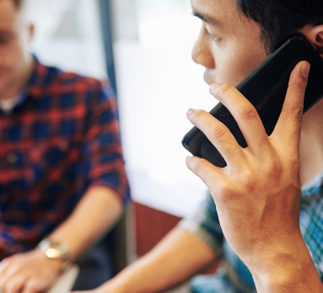
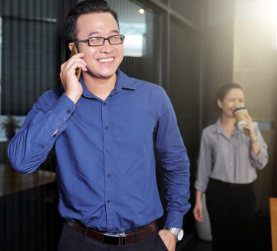
电话交流礼貌规范
通话开场问候
通话过程用语
接听电话时，应主动报出单位或姓名，如“您好，XX公司”，拨打时先问候“请问是XX先生/女士吗”，展现基本礼仪。
交流中多用“请”“麻烦您”“不好意思”等敬语，如“麻烦您重复一下地址”，避免使用命令式语气，体现尊重。
通话结束礼仪
结束时应说“感谢您的时间”“再见”，待对方挂断后再挂电话，日本企业尤为注重此细节，视为职业素养体现。

Slide 15
谢谢
THE END

